Slide 1
JÓVENES LIDERES PARA LA MINERIA DEL SIGLO XXI
Dirección Minas –
Universidad Central Santiago
Dr © Leopoldo Contreras C. ICM Msc.
Diciembre 2013

Slide 2
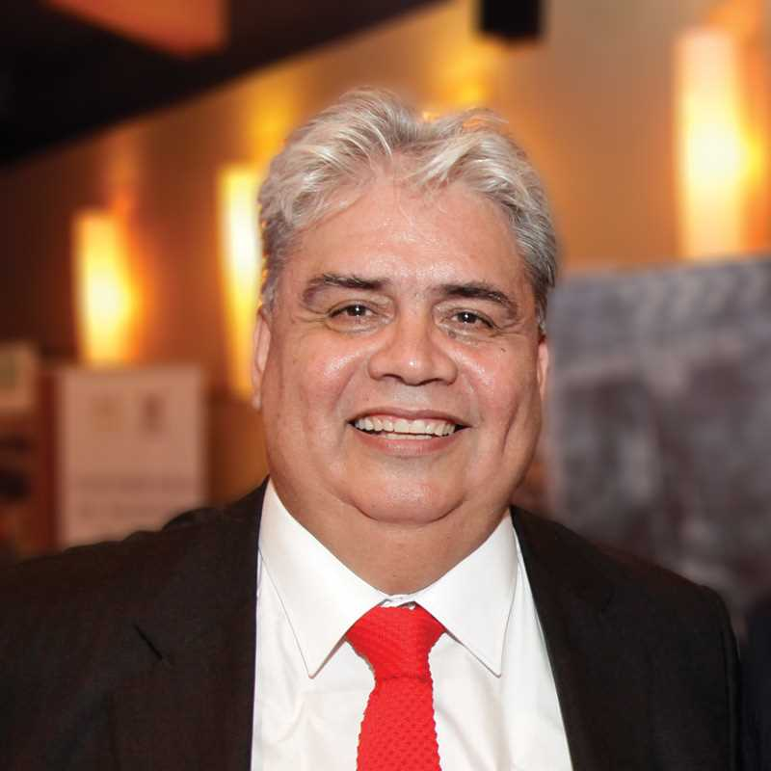
Presidente Instituto de Ingenieros de Minas de Chile

Slide 3
LOS QUE CONSTRUYEN LA MINERIA DE HOY …

Slide 5
COPPER 2013
FUTURE AND CODELCO’S CHALLENGES
Thomas Keller L.
CEO
December 2, 2013

Slide 6
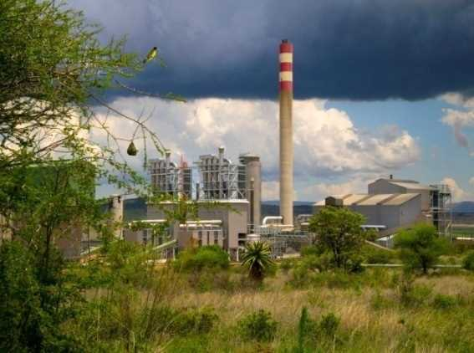
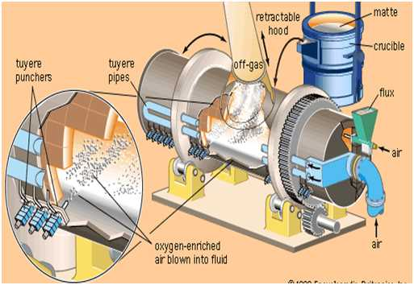
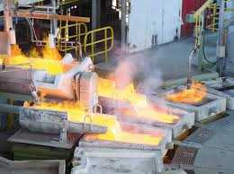
Copper Smelting Technologies in 2013 and Beyond
Phillip Mackey, PJ Mackey Technology Inc, Montreal, Canada

Slide 7
CONTENIDOS
Instituto de Ingenieros de Minas de Chile
¿Quienes somos?
Mision
Historia
Directorio 2012 – 2013
IIMCh Inclusivo

Slide 8
MISION IIMCh
Estrechar vínculos entre los profesionales que se desempeñan en la minería a lo largo de todo nuestro territorio y en el extranjero, con el propósito de fomentar las ciencias y las artes relacionadas con ella.
Prestar cooperación técnica y profesional a toda iniciativa, obra o actividad -pública y privada- que tienda al desarrollo y progreso de la industria minera.
Responder en forma rápida a los cambios científicos, tecnológicos y de gestión a través de la capacitación y perfeccionamiento profesional de sus miembros asociados y personas dependientes de las empresas asociadas (miembros corporativos).

Slide 9
HISTORIA
Nace el 29 de septiembre de 1930
En dicha Junta Constitutiva se adoptaron los siguientes acuerdos:
Crear el Instituto de Ingenieros de Minas de Chile;
Comunicar y ofrecer al Supremo Gobierno (por intermedio del Ministerio de Fomento) la decidida cooperación para resolver los problemas técnicos de la minería nacional.

Slide 10
IIMCh Inclusivo
Somos una Corporación Privada sin Fines de Lucro y sus lideres no perciben ningún estipendio por su labor.
Creemos abordar el servicios a nuestros colegas desde una perspectiva muy genuina y participativa.
Tenemos 10 Núcleos Regionales;
Tenemos 1,900 socios desde socios honorarios a estudiantes de los últimos años.
El IIMCh genera un sentido de pertenencia que permite agruparse según intereses y afinidades comunes, tanto en lo social y cultural, como en el especializado ámbito de nuestra profesión.
A nuestro juicio otra razón fundamental para ingresar al Instituto de Ingenieros de Minas de Chile es su absoluta prescindencia de objetivos político-partidistas o gremiales.

Slide 11
DESARROLLO DE UNA EDUCACION DE CLASE MUNDIAL PARA UNA INDUSTRIA MINERA DE CLASE MUNDIAL …
¿Nos hemos preocupado de esta frase?
¿Que se ha hecho?
¿UES proveedores?

Slide 12
VISIÓN GENERAL
Desarrollo de
Profesionales
Formación
Conducción
de carrera
Desempeño
Evaluación y
Reconocimiento
Re-educación
Retiros
Recursos UE’s
Necesidades de
la Empresa
Profesionales
Certificados,
con experiencia
Formados a
la medida
Tiempo record
Bajar Precio de M.O. ?
Desarrollo de Carrera
A
N
M
DA
A
E
T
T
R
D
E
F
O
Inventario de
Competencias
Personales
Inventario de
Competencias
Empresa
Conocimientos - Habilidades – Actitudes
Oferta de Educación Superior
ESTRATEGIA DE NEGOCIOS
DE LAS UNIVERSIDADES
OFERTA INTEGRADA
TRIADA: UNIVERSIDAD – EMPRESA - GOBIERNO
OFERTA DE NICHO
- 2 -

Slide 13
La Verdadera y Genuina Alianza
Consejo de
Competencias
Mineras
“Un proyecto empresarial”
¿Existen
Conversaciones?
Perfiles de Egreso
Curriculum
Mallas
Estàndares
UES
CRUCH y Privadas
“Enclaves”
EMPRESAS MINERAS
“Proyectos propios”
GOBIERNO
Ministerios: Educación y Trabajo
Analíticos, adaptivos,
Sociables, técnicos?
Balance entre la
Formación analítica v/s profesores (as) que trabajan en la industria
?

Slide 14
Oferta de Carreras de Minería
18 Universidades CRUCH
35 Instituciones
4 Institutos Profesionales
8 Universidades Privadas
8 Centros de Formación Técnica
SUBIENDO¡¡¡¡¡

Slide 15
Propuesta al Sector Productivo
Se requiere una estrategia sectorial con un componente de corto plazo para abordar brechas 2014-2020 y un componente de largo plazo para instalar los recursos y capacidades que aseguren en cantidad y calidad de los recursos humanos requeridos.
GOBIERNO – EMPRESAS MINERAS - UNIVERSIDADES

Slide 16
LIDERAZGO

Slide 17
PREGUNTA… ¿Qué creen?
Los lideres nacen … o se hacen

Slide 18
RESPUESTA
Lo siento, lo importante en primer lugar es que:
NAZCAN

Slide 19
Aprendieron liderazgo…
Todos saben algo de liderazgo, en términos formales e informales…
Las escuelas por lo general no enseñan mucho el liderazgo… hoy existe mas preocupación
Indirectamente a través de la lectura.. Lo que aprenden de los padres.. De los primeros trabajos..
Lo que le enseñaron los jefes…
De las personas que imitaron y que admiraron...
Tomaron prestadas algunas de sus características de esas personas..
Y así aprendieron las buenas lecciones de liderazgos.. y olvidaron las malas…

Slide 20
Aprendieron liderazgo…
Bueno, lo anterior, lo incorporaron a su actuar como lideres en los distintos grupos de interés y/o negocios, gobierno, política, ejercito u organizaciones sociales.
El liderazgo es importante para ascender en los negocios. Porque son este tipo de personas las que ascienden mas rápido.
Este liderazgo te ayuda a organizar tu vida cuando tienes dificultades

Slide 21
La revolución de la información
Estamos abrumados con tanta información..
Estamos anegados de tanta información..
Nuestras competencias solo son capaces de procesar una cierta cantidad de información a la vez..
Estamos sobrecargados
Y eso nos hace aparecen en estado latente de emergencia… que estamos en crisis? ¿Cuál es el efecto?
Lo anterior nos puede hacer tomar MALAS DECISIONES equivocadas… tanto a loa cercanos como empleados que trabajan con Uds.
¿Cómo manejarlo? ; ¿Cómo procesarlo? ; ¿tenemos un filosofía para enfrentar esto?

Slide 22
La filosofía …
Los principios de liderazgo ofrecen una filosofía para gestionarlo..

Slide 23
LIDERAZGO
LEER
ESCUCHAR
DEBATIR
PENSAR
ESCRIBIR

Slide 24
Agobiados los “Nenes” (as) ¡¡¡¡¡
SOCIEDAD DE LA INFORMACION
¿Sobrecargados?
SOCIEDAD DEL CONOCIMIENTO
¿Preparados?

Slide 25
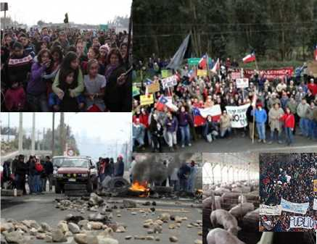
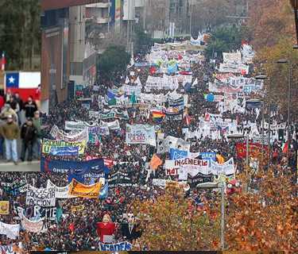
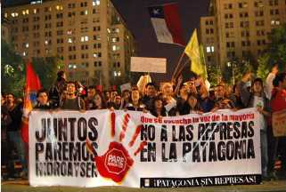
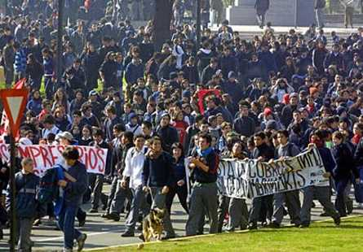
LA PERDIDA DE COMPETITIVIDAD Y NUEVO ESCENARIO SOCIAL

Slide 26
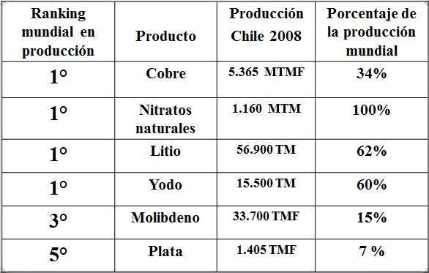
Chile: líder mundial en la minería

Slide 27
Indicadores del Aporte Minero 2011
Reservas Mundiales de Cobre : 28,0%
Contribución de la minera al país: 15,2%
Promedio de crecimiento anual del PIB del sector minero 2003-2010 : 13,0%
Aporte a los Ingreso Fiscales : 21,0%
Empleo : 10%
Empleados Propios 62 M; Contratistas: 135 M; Indirectos 532 M

Slide 28
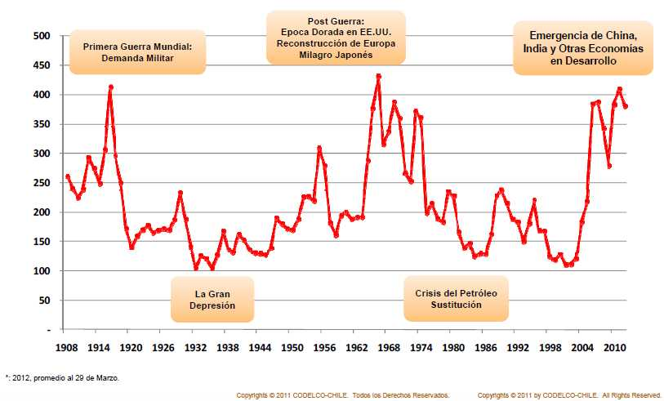
Cambios Estructurales de la Demanda y Precio del Cobre, 1908-2012* c/lb, moneda 2012
Fuente: Codelco.

Slide 29
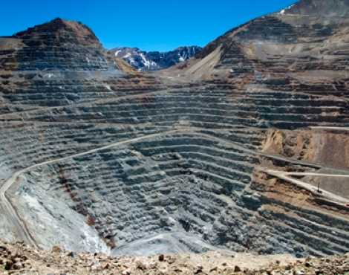
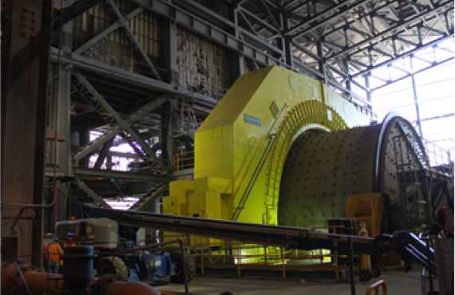
Pérdida de Competitividad
Aspectos Cuantitativos
Bajas leyes
Dureza de la roca
Profundidad Yacimientos
Costo energía
Mano de Obra (tec,prof)
Recursos Hídricos
Uso del Territorio
Tasa de Cambio
Aspectos Cualitativos
Institucionalidad
Permisos
Judicializaciones
BRICs y cambios en la
economía mundial

Slide 30
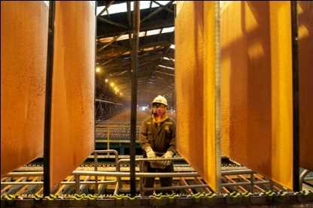
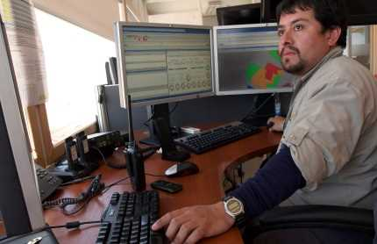
Institucionalidad
Multiplicidad de permisos
Solidez de los permisos otorgados
Consistencia entre autoridades locales y autoridad central
Fuente: Hernandez, D.(2013)

Slide 31
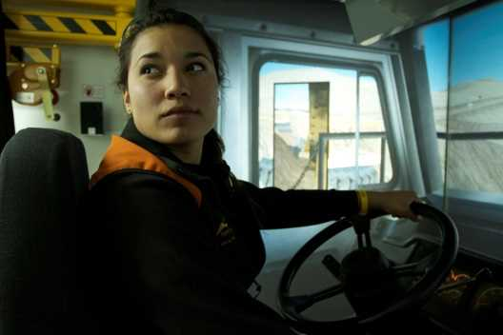
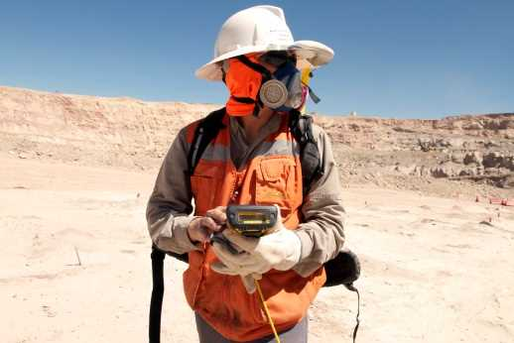
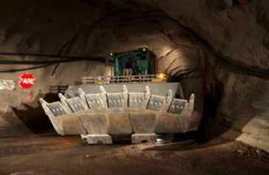
CASO MINA
Judicialización y Solidez de los Permisos Otorgados
Los Pelambres etapa de Proyecto Expansión y Operación:
16 juicios
Superposición de propiedad minera con fines especulativos
11 peticiones de paralización del Tranque de Relaves en juicios, todas rechazadas
Año 2012 a la fecha: 4 tomas de caminos públicos
Cantidad y Duplicidad de Permisos
Nuevo Proyecto: 240 permisos frente a 12 organismos públicos
MLP: Más de 2 mil compromisos ambientales en distintas RCAs
Racionalizar fiscalización: DGA, Sernageomin, Salud, SAG, SEA
Fuente: Hernandez, D.(2013)

Slide 32
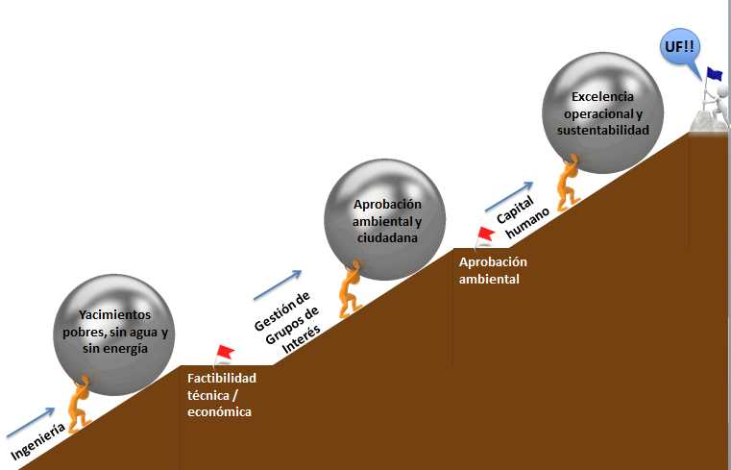
CUESTA ARRIBA…
Pizarro, C.N. (2012) : 63º Convención IIMCH, Viña del Mar.

Slide 33
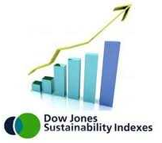
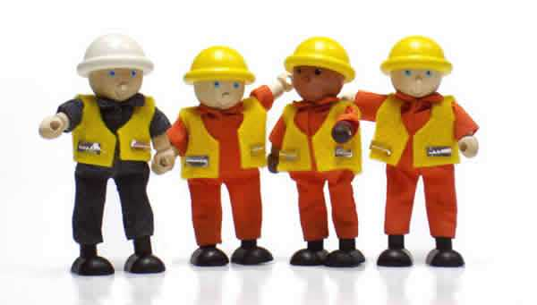
Nuevo Escenario: Aumento de las expectativas y presiones de los grupos de interés
Clientes/Comunidades
Gobiernos y reguladores
Sancionan los malos comportamientos
Exigen participar en las decisiones
La Empresa
Inversionistas
Mayor disposición a intervenir en pro del bien público
ONGs
Demanda de inversiones sustentables y socialmente responsables
Mayor capacidad de movilizar personas
Empleados
Sentirse orgullosos de su empresa
Deseo de equilibrio trabajo/familia
Fuente: AMSA. 63ava Convención del IIMCH

Slide 34
DESAFIOS DE CHILE, NUESTRO PAIS, PARA MANTENER EL LIDERAZGO

Slide 35
PERDIDA DE COMPETITIVIDAD
Caída de las leyes de los minerales explotados y envejecimiento de los yacimientos;
Alza generalizada de precios de insumos claves, en especial, del precio de la energía;
Deterioro del tipo de cambio, más allá del provocado por un buen precio del cobre;
Incremento de los costos de servicios de terceros, sobre todo en proyectos;
Escasez de personal calificado, sobre todo en áreas técnicas;
Mayores costos laborales, que no han mostrado un correlato con aumentos de productividad;
Mayores gastos derivados de crecientes exigencias y plazos en materias de medio ambiente y sustentabilidad;
Judicializaciones como principal mecanismo de solución de controversias y herramienta para trabar el desarrollo económico.

Slide 36
Enfrentando los desafíos
Capitalizar a CODELCO para asegurar el financiamiento que facilite la materialización de los Proyectos Estructurales Mineros de Codelco
Promover condiciones que faciliten la materialización de la cartera de aquellos proyectos del sector que sean rentables, de acuerdo a parámetros de largo plazo, y que aseguren una creación de valor para los inversionistas y para el país.
Apoyar el incremento de la competitividad de las operaciones y proyectos del sector;
Adoptar acciones para lograr un desarrollo efectivo y relevante del Clúster Minero con una mirada multicultural;
Profundizar el desarrollo regional y la relación con las comunidades;
Aumentar la disponibilidad de Personas especializadas para el desarrollo del sector;
Generar una cultura sobre la productividad;
Incorporar al sector minero como un actor relevante para el desarrollo del país.

Slide 37
Adaptabilidad a un nuevo escenario
Nuevo modelo de relacionamiento basado en la generación de valor social
COMUNIDADES
PROVEEDORES
TRABAJADORES
ESTADO Y GOBIERNOS
Promoción del desarrollo socio económico local
Trabajo conjunto para apalancar Planes de Desarrollo (regionales, comunales, etc.)
Integración a la cadena de valor y favorecer su desarrollo
Desarrollo de capacidades y mejora en el equilibrio trabajo-familia

Slide 38
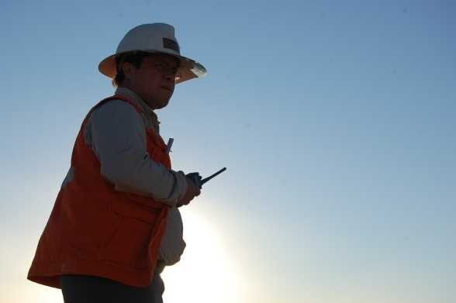
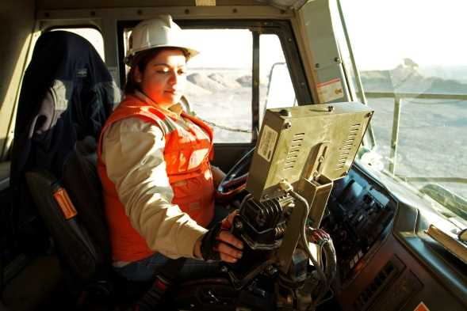
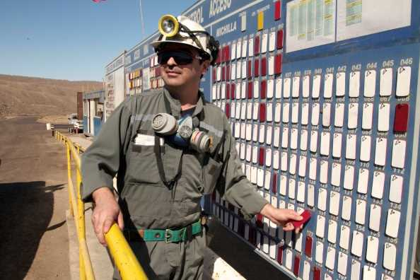
En Síntesis
La industria minera cambió
Chile debe adecuarse a esos cambios para mantener liderazgo
Competitividad y Productividad
Institucionalidad
Gestión Relacional

Slide 39
Chile, los desafíos para mantener liderazgo
PROFIT Competitividad Costos, Productividad, Institucionalidad
PEOPLE Talentos Diversidad, Habilidades sociales, multiculturalidad
PLANET Medio ambiente y Comunidades
Huellas (CO₂, H₂O), Desarrollo social
Maximizar f(P+P+P)

Slide 40
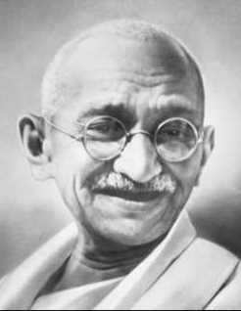
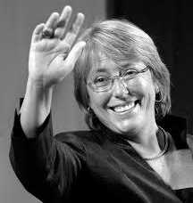
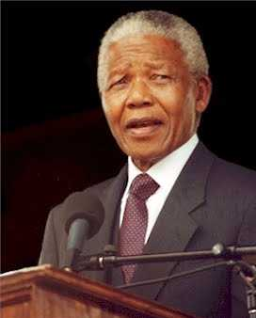
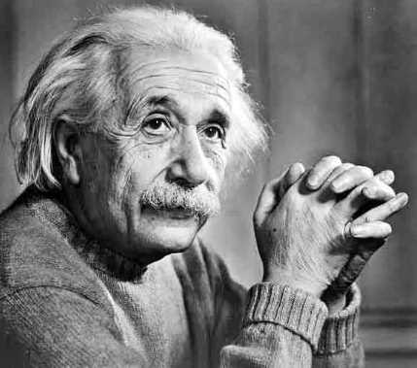
Desafíos de CHILE, nuestro país, para mantener el liderazgo

Slide 41
MUCHAS GRACIAS …
POR PARTICIPAR Y ESCUCHARME

